Slide 1
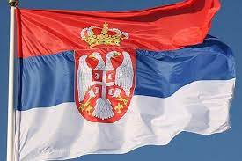



Slide 2
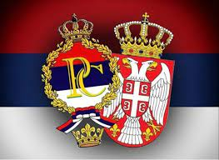
Дан српског јединства, слободе и националне заставе
Дан српског јединства, слободе и националне заставе, 15. септембар, обележава се на дан када је 1918. године пробијен Солунски фронт, а на основу Одлуке влада Републике Србије и Републике Српске о заједничком обележавању овог датума.

Slide 3
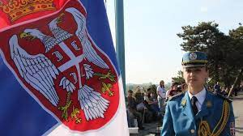
Живимо у земљи која има најлепшу заставу на свету.
Истичемо је као идентитет док себе изграђујемо кроз теорију и праксу, поносни што смо део корена оних који су, 15.09. 1918. пробили чувени Солунски фронт. О њима ћете учити из историје и књижевности, и већ знам да ћете им одати достојанствено признање.

Slide 4
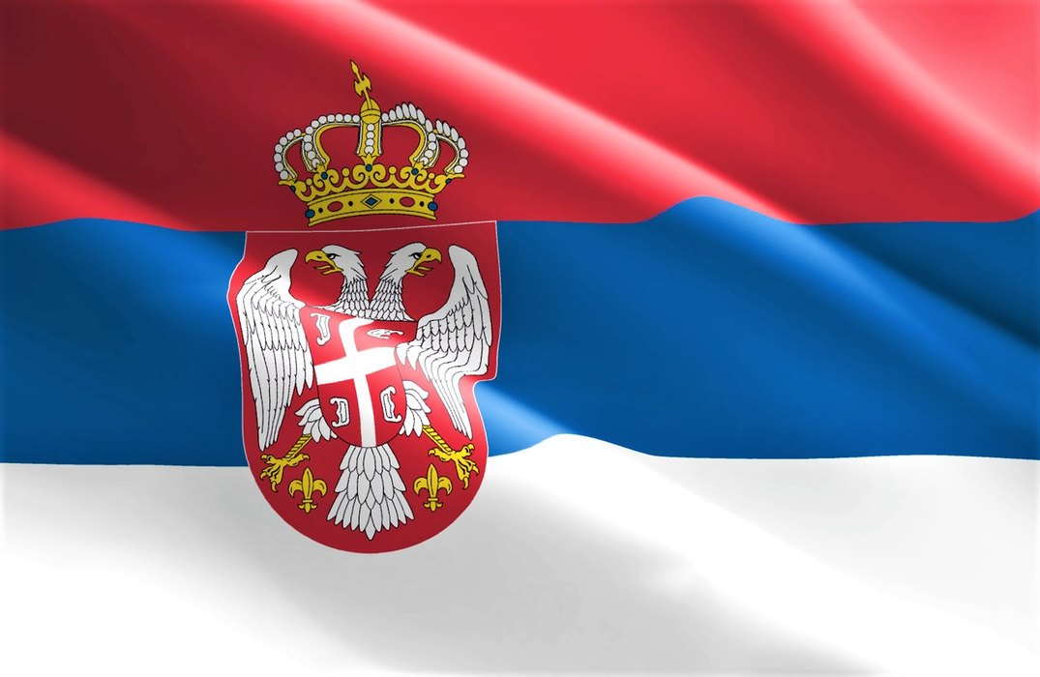
Шта знамо о застави Републике Србије?
http://www.parlament.gov.rs/upload/images/content/amblems/himna-tekst.pdf

Slide 5
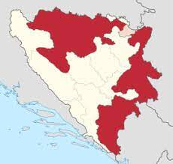
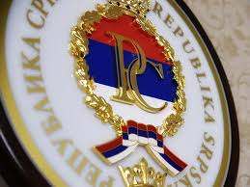
Уз ову заставу свирају се химне Србије “Боже правде” и Републике Српске “Моја република”

Slide 6
ХИМНА РЕПУБЛИКЕ СРПСКЕ
Тамо гдје најљепша се зора буди
Часни и поносни живе добри људи
Тамо гдје се рађа нашег сунца сјај
Горд и пркосан је мој завичај
За њега сви се сад помолимо
Другу земљу ми немамо
У срцу мом само је један дом
У срцу велика моја република
У срцу мом најљепша звијезда сја
Моја република, Република Српска
Тамо гдје су наши преци давни
Име уписали у сваки корак славни
Тамо гдје се рађа нашег сунца сјај
Горд и пркосан је мој завичај
За њега сви се сад помолимо
Другу земљу ми немамо
У срцу мом само је један дом
У срцу велика моја република
У срцу мом најљепша звијезда сја
Моја република, Република Српска

Slide 7
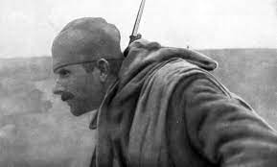
СОЛУНСКИ ФРОНТ
Дан српског јединства, слободе и националне заставе обележава се на дан када је после година крвавих, страшних, драматичних, трагичних и јуначких борби српска војска пробила Солунски фронт и фактички означила почетак ослобођења Краљевине Србије. За то је било потребно свега 45 дана нашим јуначким прецима.

Slide 8

Дан српског јединства, слободе и националне заставе обележава се на дан када је после година крвавих, страшних, драматичних, трагичних и јуначких борби српска војска пробила Солунски фронт и фактички означила почетак ослобођења Краљевине Србије. За то је било потребно свега 45 дана нашим јуначким прецима.

Slide 9

Солунски фронт је оформљен у јесен 1915. између савезника са једне и Немачке, Аустроугарске, Бугарске и Турске са друге стране. Савезници су га пробили у борбама 15. до 17. септембра 1918. после којих је Бугарска капитулирала.

Slide 10
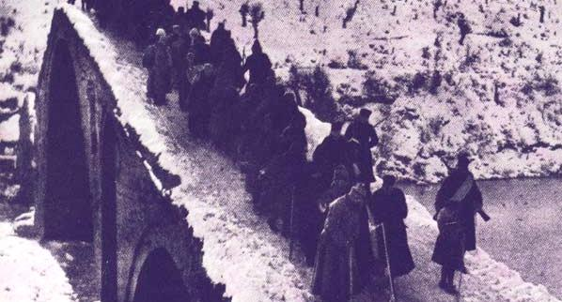
После неуспелог покушаја да се српска војска повлачи долином Вардара, због продора бугарске армије и пресецања комуникација, те изостанка планираног продора савезника из Солуна у сусрет српској војсци, Врховна Команда је 24. новембра 1915. године одлучила да се трупе повуку преко Црне Горе и Албаније на Јадранско приморје. После више од месец дана тешких маршева по најтежем времену и беспућу, српска војска се прикупила код Скадра, Драча и Валоне, одакле се повукла на Крф на коме је до априла пристигло 151.828 војника, у Бизерти (Тунис) око 13.000, а на Корзици и у Француској око 5.000 војника. Начелник Врховне Команде генерал Петар Бојовић на Крф стигао је међу последњим ешалонима 6. фебруара 1916. године. Стање српске војске било је изузетно неповољно. Владао је општи замор; слаба исхрана, недостатак ратне опреме, а пристизала је зима.
Прелазак српске војске преко залеђеног Везировог моста на Црном Дриму.

Slide 11
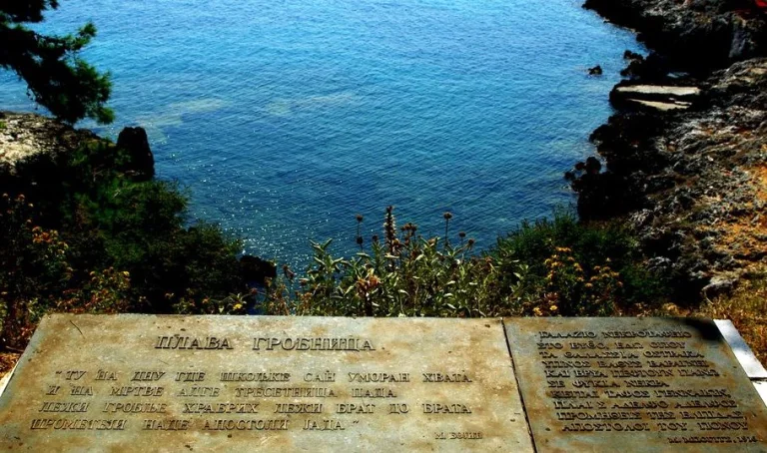
Плава гробница
Плава гробница је назив који се користи за море око острвцета Видо близу Крфа. Овде су током Првог светског рата сахрањивани преминули српски војници када на самом Виду више није било места. Огроман број ратних хероја подлегао је и болестима које су их савладавале због потпуне физичке и психичке исцрпљености.
Спомен плоча на острву Видо са стиховима Милутина Бојића из песме „Плава гробница“

Slide 12
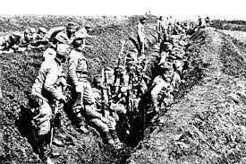
Солунски фронт
Солунски фронт у Првом светском рату је настао као покушај Савезника да помогну Србији у јесен 1915. против здруженог напада Немачке, Аустроугарске и Бугарске. Експедиција је дошла прекасно и у недовољном броју да спречи пад Србије, а експедиција је била отежана унутрашњом политичком кризом у Грчкој.

Slide 13
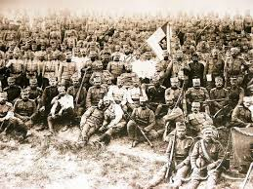
На крају је створен стабилан фронт у ком су се међународне савезничке снаге бориле са Централним силама. Солунски фронт је остао прилично стабилан, упркос локалним акцијама, све до велике савезничке офанзиве 15. септембра 1918, која је резултовала капитулацијом Бугарске и ослобођењем Србије

Slide 14
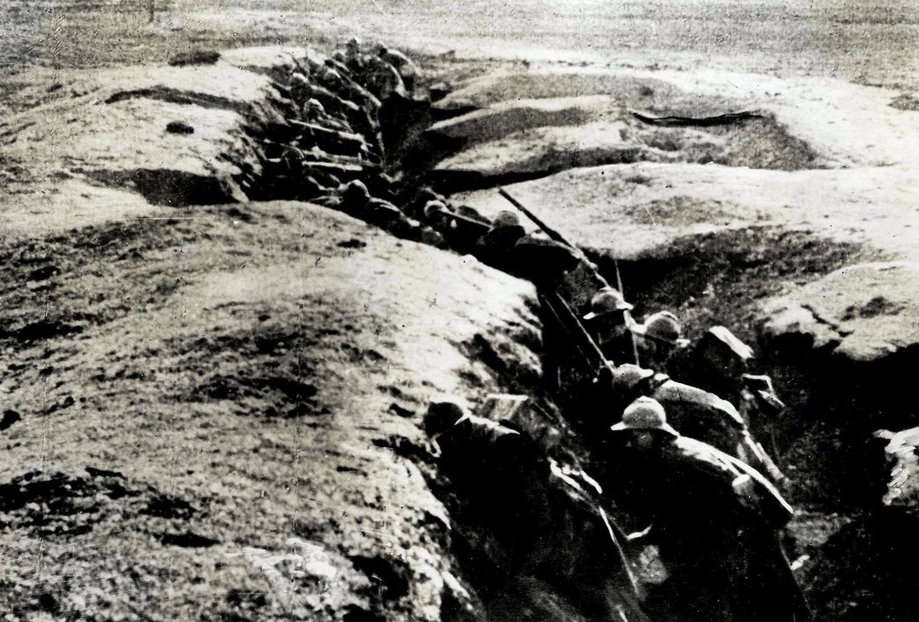
Погинули војници на фронту су сахрањени у склопу српског војничког гробља на Зејтинлику у Солуну.
Српски војници на солунском фронту у заузетом непријатељском рову

Slide 15
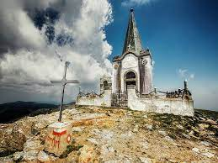
Кајмакчалан
Освајање планине Кајмакчалан чувена је битка на Солунском фронту. Битка на Кајмакчалану одиграла се у другој половини септембра 1916. године. Прва српска армија успела је да заузме врх Свети Илија, на висини од преко 2.500 метара. Том приликом страдало је око 5000 Срба, углавном од бугарске артиљерије. Међу погинулима био је и командант добровољачког одреда, Војвода Вук. Била је то прва српска победа након напуштања Србије годину дана раније. Заузимањем Кајмакчалана омогућено је Првој српској армији и француским снагама да продуже ратне операције у којима ће касније бити освојен град Битољ. Ово је први ослобођени део отаџбине.

Slide 16
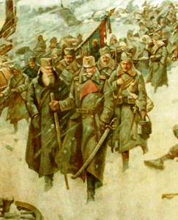
Краљ Петар
Посебан знак српског патриотизма и народног јединства било је то што су се са војском повлачили и политички прваци, угледни грађани, професори универзитета, а заједно са народом, војском и својим сином, регентом Александром, на воловску запрегу је сео и стари краљ Србије, Петар (1903–1921). Слика сељачког краља који још једном ризикује живот да би био са народом најдубље објашњава разлоге за велику љубав поданика, који су из милоште свога владара називали Краљ Пера.

Slide 17
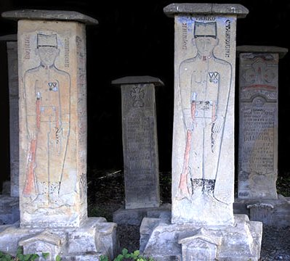
Крајпуташи
Начин да се означи спомен умрлих ван отаџбине био је подизање такозваних крајпуташа. То су јединствени у свету споменици који се подижу поред пута. Посвећени су пострадалим војницима који су сахрањени у далеким земљама и којима се не зна гроб. Највише крајпуташа има у пределима западне Србије. По правилу су једноставног облика, правоугаоном пресека и висине између метар и метар и по. На једној страни нацртана је или уклесана фигура покојника, а са страна су уклесане речи хвале или захвалнице. Крајпуташи се нарочито појављују после Првог светског рата, као начин обележавања спомена на пострадале из породице, ради подсећања свих становника села и случајних пролазника о животима који су поднети на жртву за слободу земље.

Slide 18
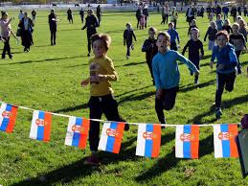
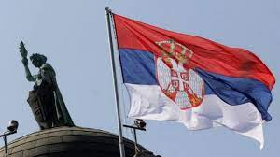
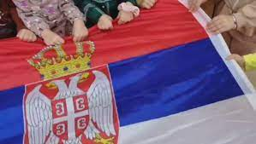
Следећи слајдови су позајмљени, а представљају узроке похода ка Крфу и жеље за повратком и победом.
Знам да ћете бити достојни потомци својих предака. Учите да сами сазнате оно што желите, потрудите се да промените оно што не желите.
Увек будите своји и на своме.

Slide 19


Slide 20


Slide 21
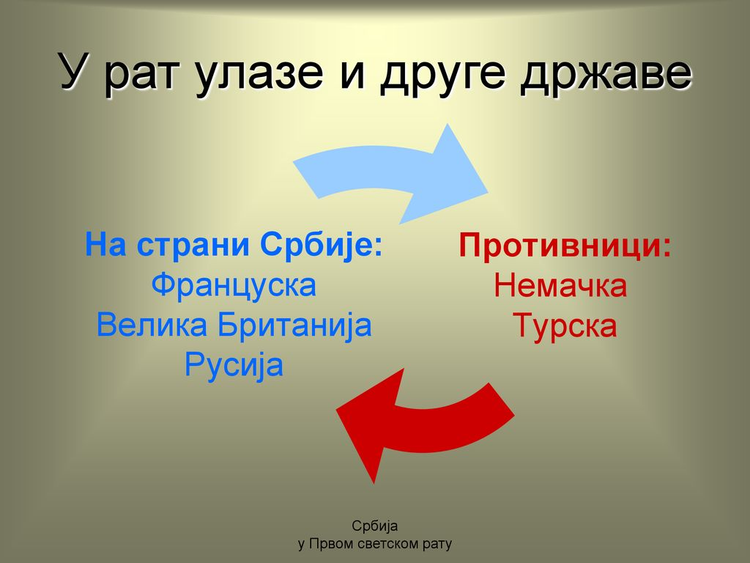

Slide 22
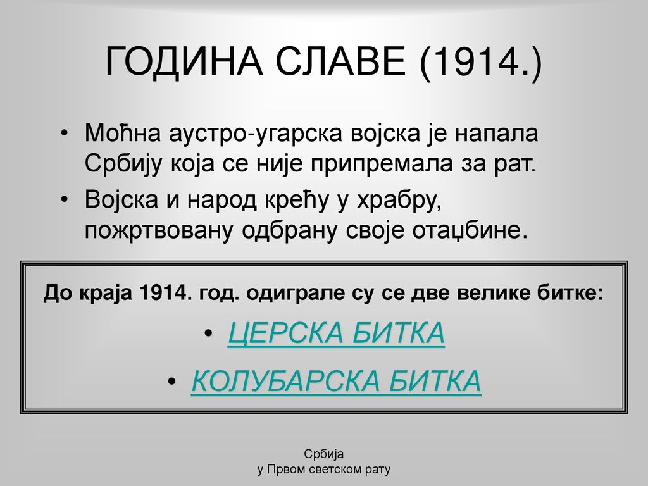

Slide 23


Slide 24
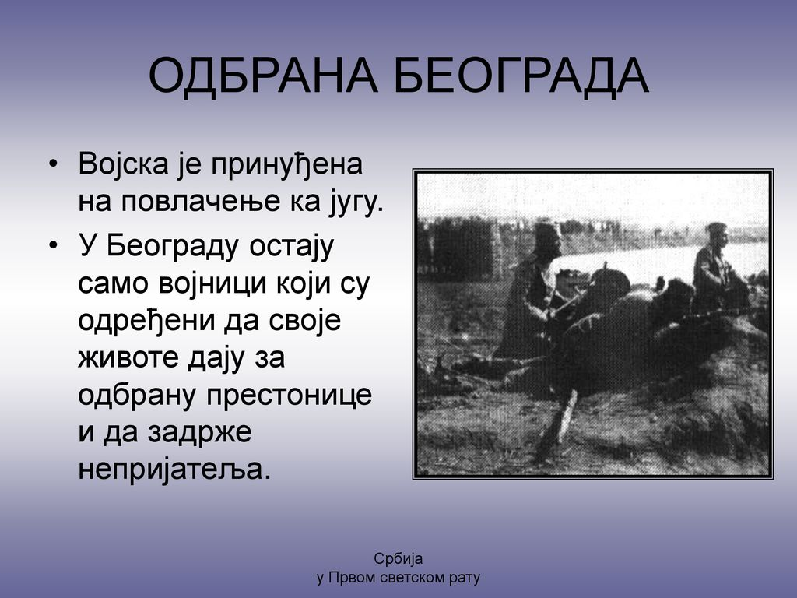

Slide 25
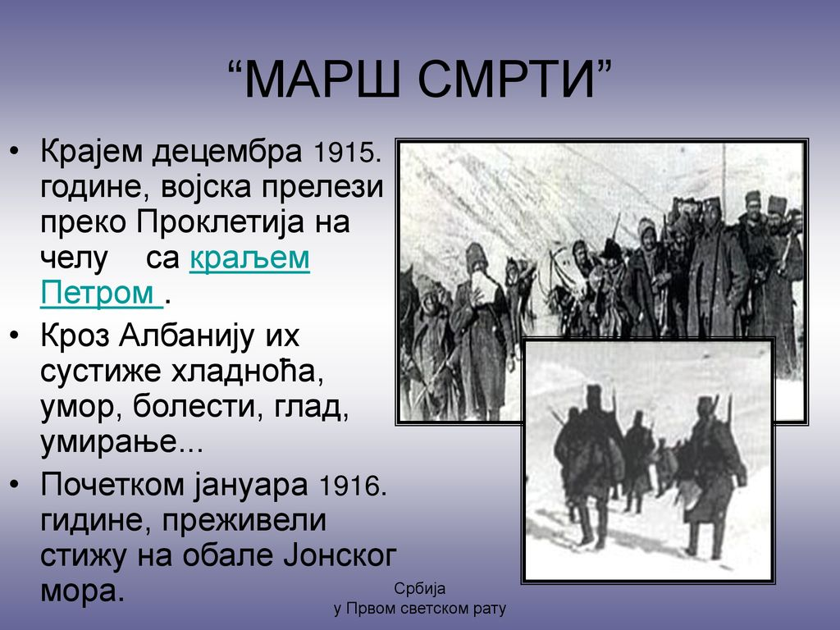

Slide 26
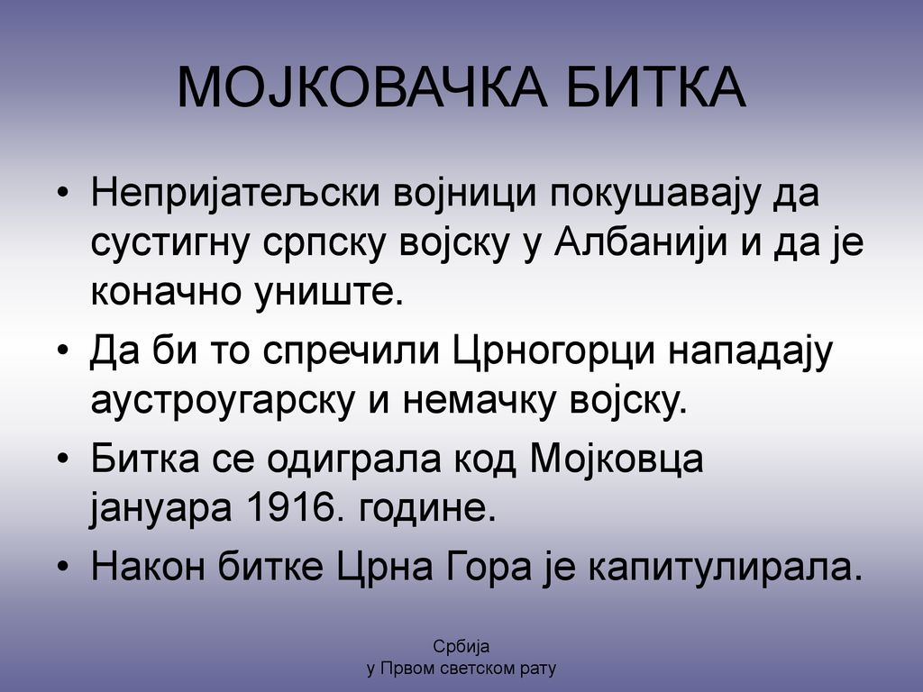

Slide 27
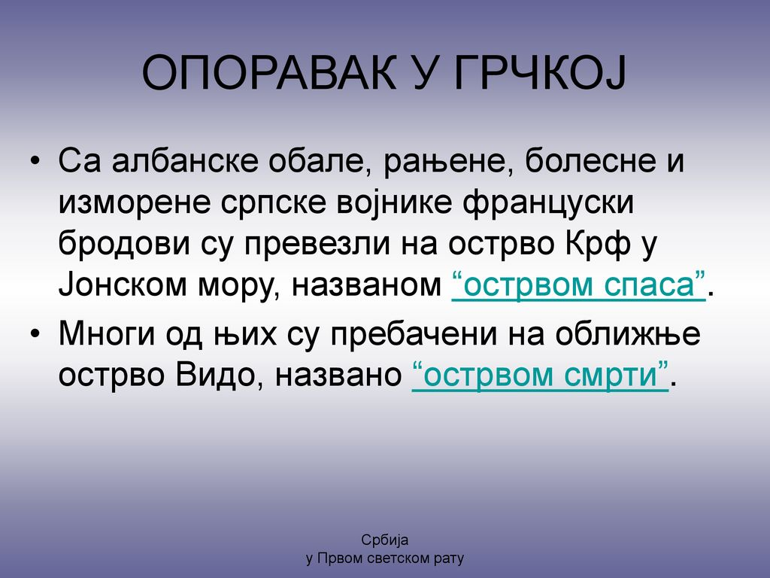

Slide 28
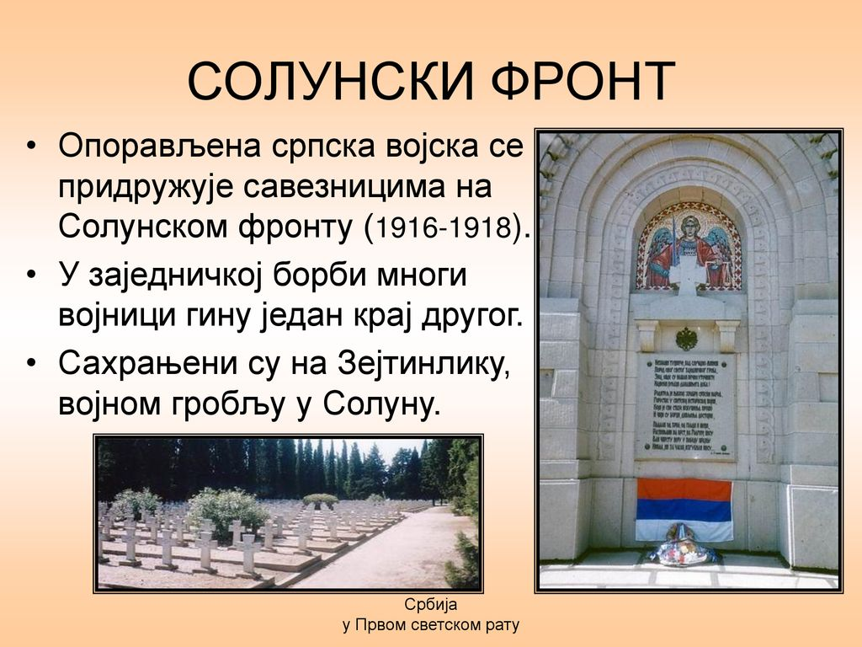

Slide 29
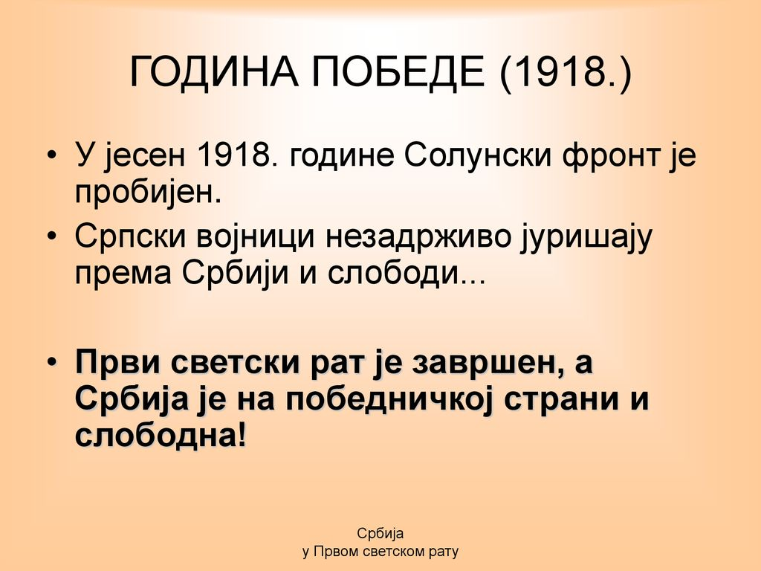

Slide 30
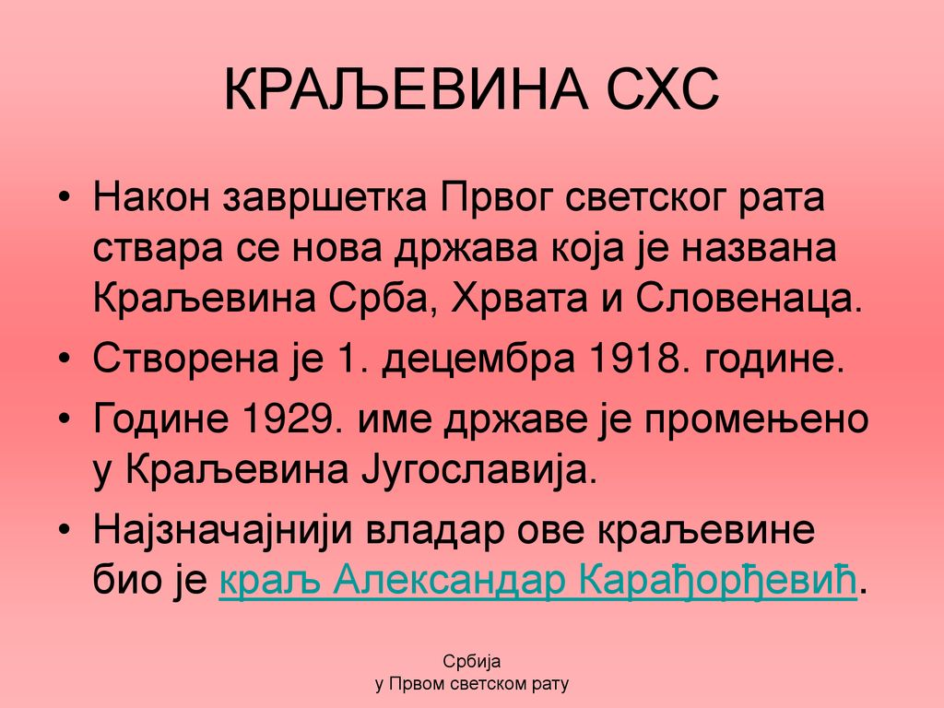

Slide 31
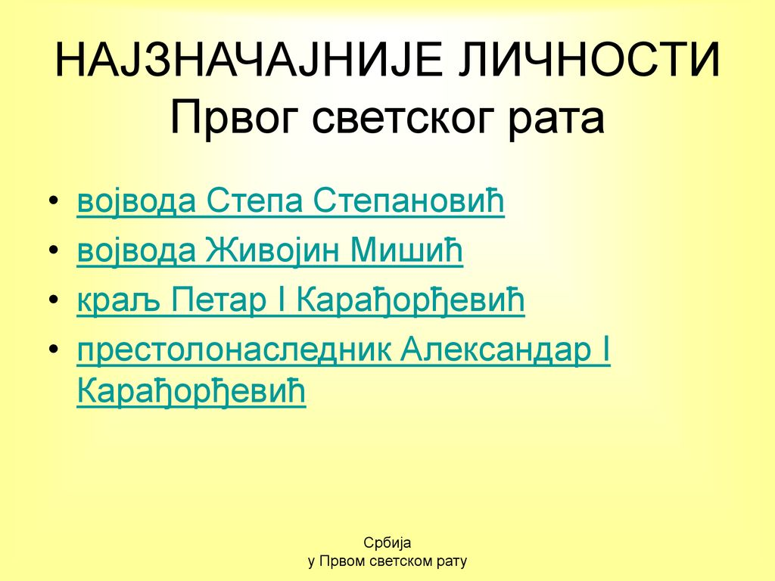

Slide 32
Неки су отишли и нису се никада вратили, тамо су постали вечни.
Неки су отишли па су се тамо оженили и основали пороедице, пркосили животу и исти продужили.
Неки су се одазвали ПОЗИВУ ОТАЏБИНЕ и пошли у бој, незнајући какав ће бити исход.
Одлазећи остављали су писма која су Гркиње чувале као успомену.
Једна је писмо претворила у песму, као моји седмаци данас, и овековечила љубав српског војника испричану на парчету папира. Послушајте песму…

Slide 33
ПОСЛУШАЈТЕ ПЕСМУ “НЕ ПЛАЧИ ОКО МОЈЕ”
https://www.youtube.com/watch?v=ITIP-O0F9Tk
https://www.youtube.com/watch?v=yYDf0Tuey5o

